Slide 1

초음파센서를 이용한
레이더 구현
발표자 이재성

Slide 2

목차
a table of contents
1
프로젝트 개요
2
프로젝트 주요 부품
3
프로젝트 구성도 및 주요 코드
4
프로젝트 결과

Slide 3

Part 1
프로젝트 개요

Slide 4
Part 1
프로젝트 개요
● 프로젝트명 : 초음파센서를 이용한 레이더 구현
● 프로젝트 목표 : 초음파센서를 통한 거리에 대한 물체 감지를 활용한 침입 방범
● 개발 환경 : Arduino IDE, C(Arduino)
● 개발 기간 : 3일

Slide 5

Part 2
프로젝트 주요 부품

Slide 6
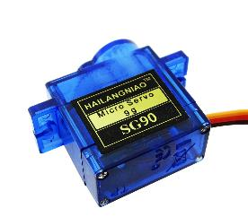
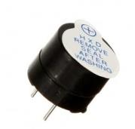
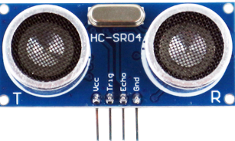
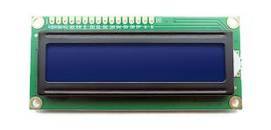
Part 2
프로젝트 주요 부품
초음파 거리 센서
(HC-SR04)
서보 모터
(SG90)
LCD 디스플레이
(1602A)
Buzzer
초음파 송신부(Trig), 초음파 수신부(Echo)로 구성 되어 있으며, 간편하게 초음파를 제어해 거리를 측정 .
0도~180도 회전이 가능하고, 회전 위치를 제어할 수 있어 회전각도나 회전속도를 제어 .
16줄 2라인의 영문 텍스트를 표시가능한 LCD로서 일반적으로 가장 많이 사용 .
전기적으로 연결된 전기 코일이 작은 떨림판이 붙었다 떨어지면서 소리를 내는 부품 .

Slide 7

Part 3
프로젝트 구성도 및 주요 코드

Slide 8
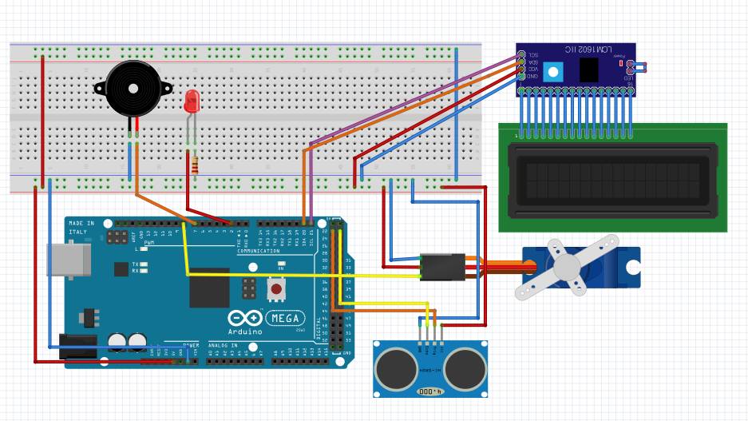
Part 3
프로젝트 구성도 및 주요 코드
회로 구성도

Slide 9
Part 3
프로젝트 구성도 및 주요 코드
Setup
Loop
LCD 초기화
서보 모터 무한 반복
PIN MODE 설정
센서 값 읽기
LCD 표시할 정의 문자 생성
LED 동작 및 부저 알림
시리얼 통신 설정
LCD 화면 출력

Slide 10
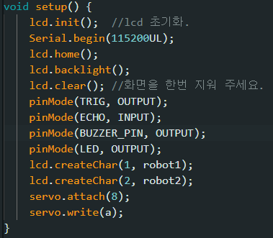
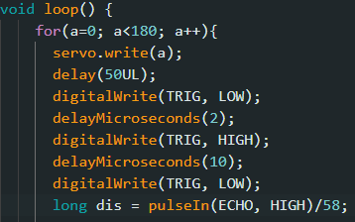
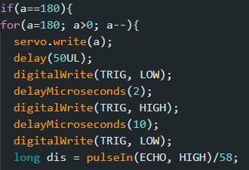
Part 3
프로젝트 구성도 및 주요 코드
Setup
Loop
서보 모터 및 초음파 센서 동작을 위한 코드

Slide 11
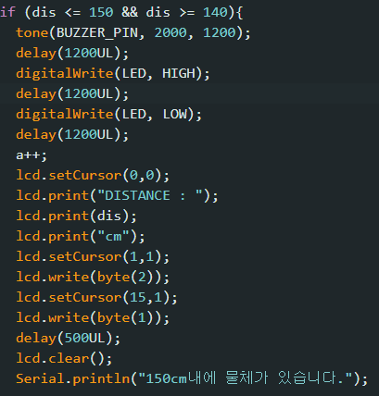
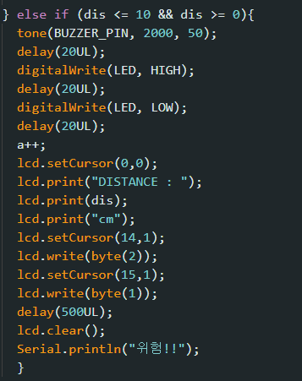
Part 3
프로젝트 구성도 및 주요 코드
Loop
Loop
감지 거리 150CM 이내 물체가 있을 시
감지 거리 10CM 이내 물체가 있을 시

Slide 12

Part 4
프로젝트 결과

Slide 13
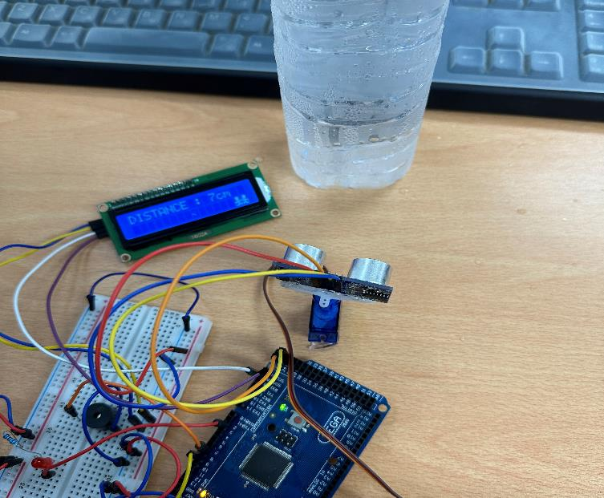
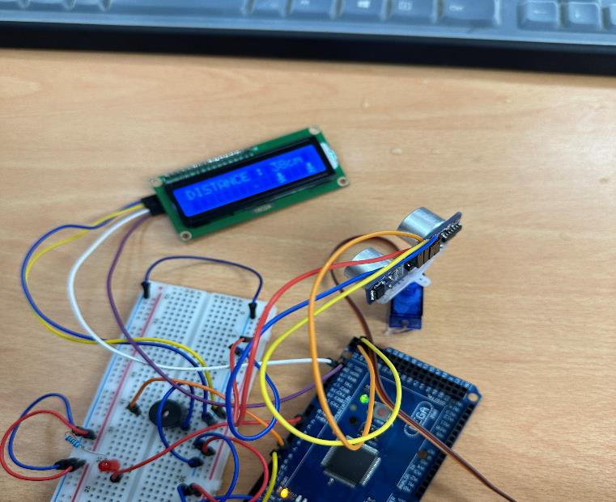
Part 4
프로젝트 결과
감지 거리 10CM 이내 물체가 있을 시
감지 거리 40CM 이내 물체가 있을 시
(LCD창에 거리가 표시되며 이모티콘이 가까워진다.)
(LCD창에 거리가 표시되며 이모티콘이 가까워진다.)
(거리에 따라 부저음과 LED 깜빡임이 다르게 동작.)
(거리에 따라 부저음과 LED 깜빡임이 다르게 동작.)

Slide 14


결과 영상
http://m.site.naver.com/1bvOl

Slide 15

감사합니다

